Slide 1
定理证明

Slide 2
定理证明
定理证明就是形式化验证中重要的一个组成部分
将系统满足其规约这一论断作为逻辑命题，通过一组推理规则 ，以演绎推理的方式对该命题开展证明。基于定理证明的验证大部分是以程序逻辑为理论基础的[1]。
定理证明是指使用公理和证明规则来证明系统的正确性，在早期的研究中心，该方法的焦点在于证明重大系统的正确性上[2]。
[1]王戟,詹乃军,冯新宇,刘志明.形式化方法概貌[J].软件学报,2019,30(01):33-61.
[2]吴尽昭 等.模型检测[M]. 北京：电子工业出版社,2018,2-2.

Slide 3
定理证明
程序的正确性验证应该具有严密的推量过程，以保证程序每步执行结果都是希望的结果，而与程序执行的某个初始状态无关。
公理语义是根据数学中的公理化方法形式化程序设计语言相关语法的语义。赋以公理语义的程序设计语言，可推理出该程序设计语言的程序语义，也可用逻辑推理的方法证明该程序是否具有某种性质。
这样使用定理证明就可以在逻辑和理论上证明得出，一个程序的正确性是否满足。同时，弥补了软件测试只能说明在bug或者错误未出现。

Slide 4
定理证明
定理证明一般采用交互式的定理辅助证明器来对系统问题进行抽象描述, 并以数学公式定理的方式表达系统的功能和性质, 采用数学定理推导演算的方法进行验证。
公理语义是最流行的程序证明方法。该方法由霍尔于1967年在其论文Assigning meaning to programs中提出，又被称为霍尔逻辑。
目前常使用的定理证明工具是Coq，Coq是目前国际上交互式定理证明领域的主流工具，有着强大的数学模型基础和很好的拓展性。

Slide 5
霍尔逻辑
验证程序正确性的重要方法是霍尔逻辑。
霍尔是一位伟大的英国计算机科学家。1980年获得美国计算机学会(ACM)设立的计算机界最高奖——图灵奖，2000年获得日本稻盛财团设立的国际大奖 ——京都奖(尖端技术领域)，同年，英国女王伊丽莎白二世授予Tony Hoare爵士爵位，以表彰他对计算机科学所做出的巨大贡献。目前受聘于微软公司。

Slide 6
霍尔逻辑
Hoare 逻辑的中心特征是Hoare 三元组。这种三元组描述一段代码的执行如何改变计算的状态。
Hoare 三元组有如下形式{Φ}P{Ψ}
Φ和Ψ分别表示初始和结束断言条件，其含义是：假如初始状态di满足条件Φ，那么程序结束并且终结状态df必须满足Ψ。
执行函数E：Φ×P→Ψ定义如下：
无定义 对合法的初始状态d_{i}，程序P不结束
E(P,di)=
终结状态d_{f} 对合法的初始状态d_{i}，程序P结束
一个程序正确，那么对于任何满足Φ的初始状态，程序都会结束，并且终止状态满足Ψ。

Slide 7
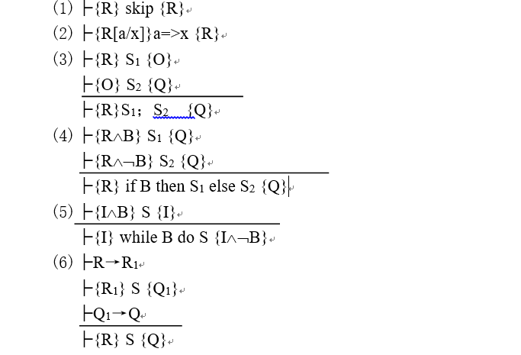
霍尔逻辑
霍尔逻辑的公理系统

Slide 8
霍尔逻辑
程序P：
下面是应用Hoare逻辑，对归纳命题{n∈N}P{x=n!}的证明过程：

Slide 9
霍尔逻辑

Slide 10
总结
优点
采用定理证明可以极大地减少了系统设计开发阶段的错误，避免了后期错误修改所带来的高额开销。
不足
运用定理证明的成本很高。
人们要花时间和精力去学习，入门难度大。

Slide 11
Thank you

